Slide 1


„Eingewöhnung in der Krippe“
> Einblicke in Ablauf, Dauer, …

Slide 2



BEVOR ES LOS GEHT:
Zunächst erfolgt die Zusage für den Betreuungsplatz
der Info-Abend
unser „Willkommensgespräch“
> ein Gespräch, bei dem über die Vorlieben, Stärken, Ess- und Schlafgewohnheiten des Kindes gesprochen wird.
Sowie über mögliche Sorgen, Ängste oder andere Gefühle im Hinblick auf die außerfamiliäre Betreuung.
(Dazu findet sich in der Käfer-/Bienentasche ein „Willkommensbogen“ zum ausfüllen)
Der Start der Eingewöhnung in der jeweiligen Gruppe

Slide 3
Die Dauer der
Eingewöhnung:

Slide 4
Der Dauer der Eingewöhnung:
Unser ZIEL ist es, Ihr Kind mit den unterschiedlichsten Situationen und Personen im Haus vertraut zu machen.
-> Insgesamt lassen wir uns für die sanfte Eingewöhnung Ihnen und Ihrem Kind ca. 4 Wochen Zeit.
Auf jedes Kind wird die Zeitspanne flexibel und individuell angepasst! Somit entstehen unterschiedliche Zeiträume für die Eingewöhnung.
Die Kinder erhalten so die Sicherheit durch die Eltern, sich auf Neues einzulassen und behutsam den Tagesablauf, die Räumlichkeiten, die anderen Kinder und das Personal kennenzulernen – nehmen Sie sich daher bitte ausreichend Zeit, für eine erfolgreiche Eingewöhnung.
-> Jedes Kind hat sein eigenes Tempo und bekommt die Zeit, die es braucht. Wodurch sich jede Eingewöhnung individuell gestaltet!

Slide 5
Der Ablauf der
Eingewöhnung:

Slide 6
Der Ablauf der Eingewöhnung:
„Der erste Tag“
Das zuständige Personal Ihrer Krippengruppe nimmt Sie und ihr Kind in Empfang
Der persönliche Garderobenplatz wird bezogen, die Wickelutensilien eingeräumt
Den Eltern wird ein vorbereiteter Platz gezeigt, von wo aus Sie nun das Tun der Kinder beobachten können und von dort Ihrem Kind einen sicheren Hafen bieten
Nun können die Pädagogen mit dem Beziehungsaufbau starten und die Kinder im Schutz der familiären Vertrauensperson alles kennenlernen
Bei Fragen halten sie stets Kontakt zu den Pädagogen

Slide 7
Der Ablauf der Eingewöhnung:
Die familiäre Bindungsperson kommt zusammen mit dem Kind zum zuvor vereinbarten Zeitpunkt in die Kita.
Sie erleben gemeinsam einen Kitatag für ca. 1-2 Stunden – Sie lernen die Mitarbeiterinnen, den Raum und die Gruppe kennen.
Die Eltern können hier mit dem Personal nochmal ins Gespräch kommen – Informationen und Erfahrungen austauschen
Die Bezugserzieherin übernimmt nun schrittweise die Versorgung des Kindes– begleiten als Spielpartner, beim Essen, beim Wickeln oder Schlafen. Die Mitarbeiter reagieren nun immer mehr auf die Signale der Kinder – Eltern können bei Unsicherheiten noch unterstützen, nehmen sich ansonsten bewusst zurück
Vertraute Gegenstände können bei der Eingewöhnung, sowie später bei den ersten Trennungen eine gute Stütze sein (z.B. Kuscheltiere, Schnuffeltuch,…)
Die ersten 1-5 Tage in der Kita:

Slide 8
Der Ablauf der Eingewöhnung:
Das Kind zeigt sich bereit – es wird ernst:
Nach Absprache, verabschiedet sich das Elternteil vom Kind, verlässt den Raum und bliebt für eine kurze Trennung von ca. 10-30 Minuten in der Kita.
Die Reaktion des Kinder ist der Maßstab für die Fortsetzung
Die Trennung wird täglich in Absprache mit der Erzieherin situationsorientiert verlängert
Beginnt das Kind zu weinen, lässt sich aber rasch und dauerhaft trösten, wird die Trennung weitergeführt
Wirkt das Kind beängstigt oder weint untröstlich, wird das Elternteil zurückgeholt und die Trennung beendet
Kommt das Elternteil zurück, ist der Krippentag für das Kind zu Ende
Beim Zurückkommen, erfolgt ein gemeinsamer Tagesrückblick, mit Ausblick auf den folgenden Tag
„Die erste Trennung“
die nächsten 1-2 Wochen:
-> Ziel ist es, langsam in den Krippenalltag mit Spielen, Essen und Schlafen hineinzuwachsen

Slide 9
Der Ablauf der Eingewöhnung:
Die Eingewöhnung ist gleich geschafft:
Die Eltern halten sich nun nicht mehr in der Einrichtung auf, sind jedoch jederzeit schnell erreichbar
Die Eingewöhnung ist dann beendet, wenn das Kind eine Bezugsperson als sichere Basis akzeptiert hat und sich in der Gruppe mit der neuen Situation wohl fühlt
Dies ist auch der Fall, wenn das Kind sich noch nicht selbstständig lösen kann, sich aber schnell von der Erzieherin trösten lässt
Die Eltern sollten den Abschied in der Früh nicht hinauszögern, sondern zügig die Einrichtung verlassen

Slide 10
Einer guten Eingewöhnung bedarf es einer engen und vertrauensvollen Zusammenarbeit vieler Parteien, denn: Ohne Bindung keine Bildung!
Wir freuen uns auf eine gute und enge Erziehungspartnerschaft, guten Austausch mit Ihnen und eine vertrauensvolle Basis
für die gemeinsame Zeit!

Slide 11
Was braucht mein Kind für die Kita:

Slide 12
Was braucht mein Kind für die Kita:
Bequeme Kleidung, welche auch schmutzig werden darf
Wechselkleidung je nach Jahreszeit
kleiner Rucksack mit Brotzeit, die jeden Tag neu gepackt wird (Getränke sind in der Kita vorhanden)
Hausschuhe oder „Lederschläppchen“
Kopfbedeckung je nach Jahreszeit
Für Wickelkinder – Windeln, Feuchttücher, Wundschutzcreme
Portfolioordner (Büroorder in A4 Größe), sowie passende glasklare, hochwertige und robuste Klarsichtfolien für hohe Anforderungen
(Alle Dinge sollten unbedingt mit Namen versehen werden)
Unsere Checkliste

Slide 13
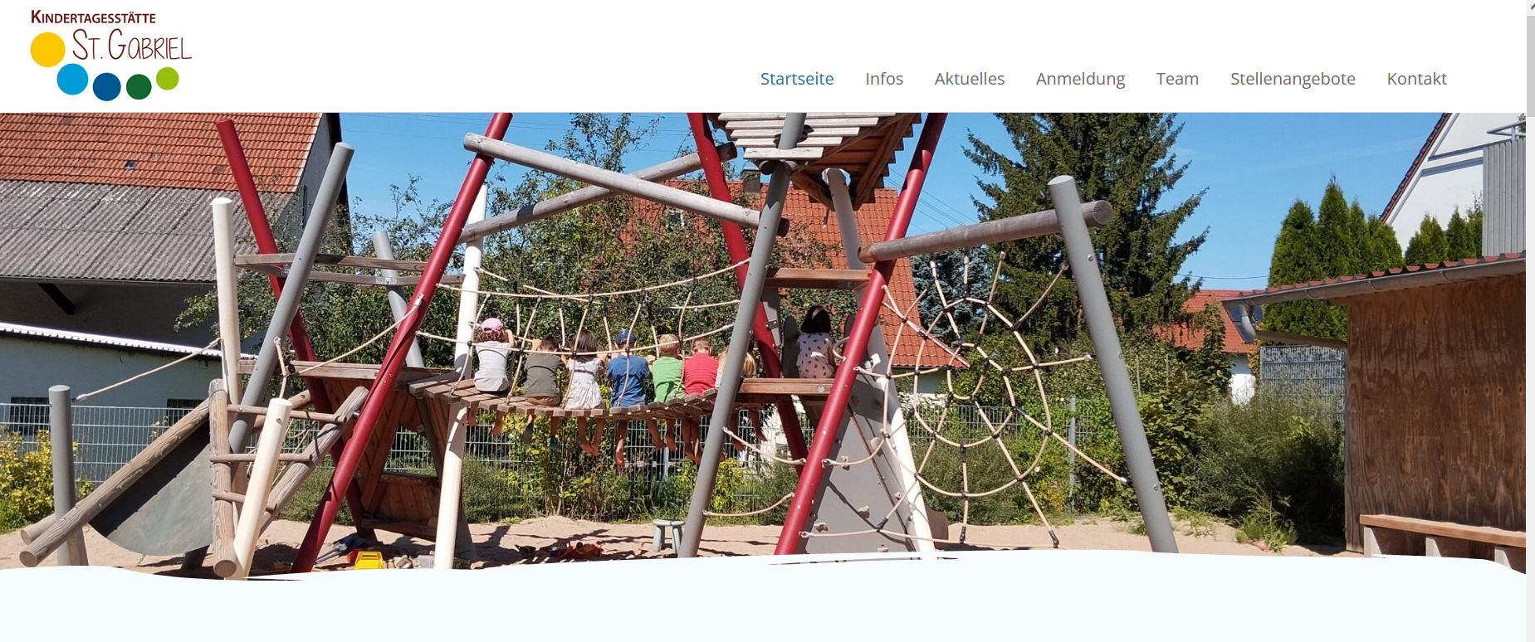
alle Infos zu unserer Einrichtung und zum Start in der Krippe sind auf unserer Homepage stets nachzulesen.
➢ https://kita-st-gabriel-niederraunau.de/

Slide 14

Wir wünschen Ihnen und Ihren Kindern einen guten Start in der Kita und haben für Sie stets ein offenes Ohr!
Noch Fragen?
Ihre Bienen und Käfer

